Slide 1
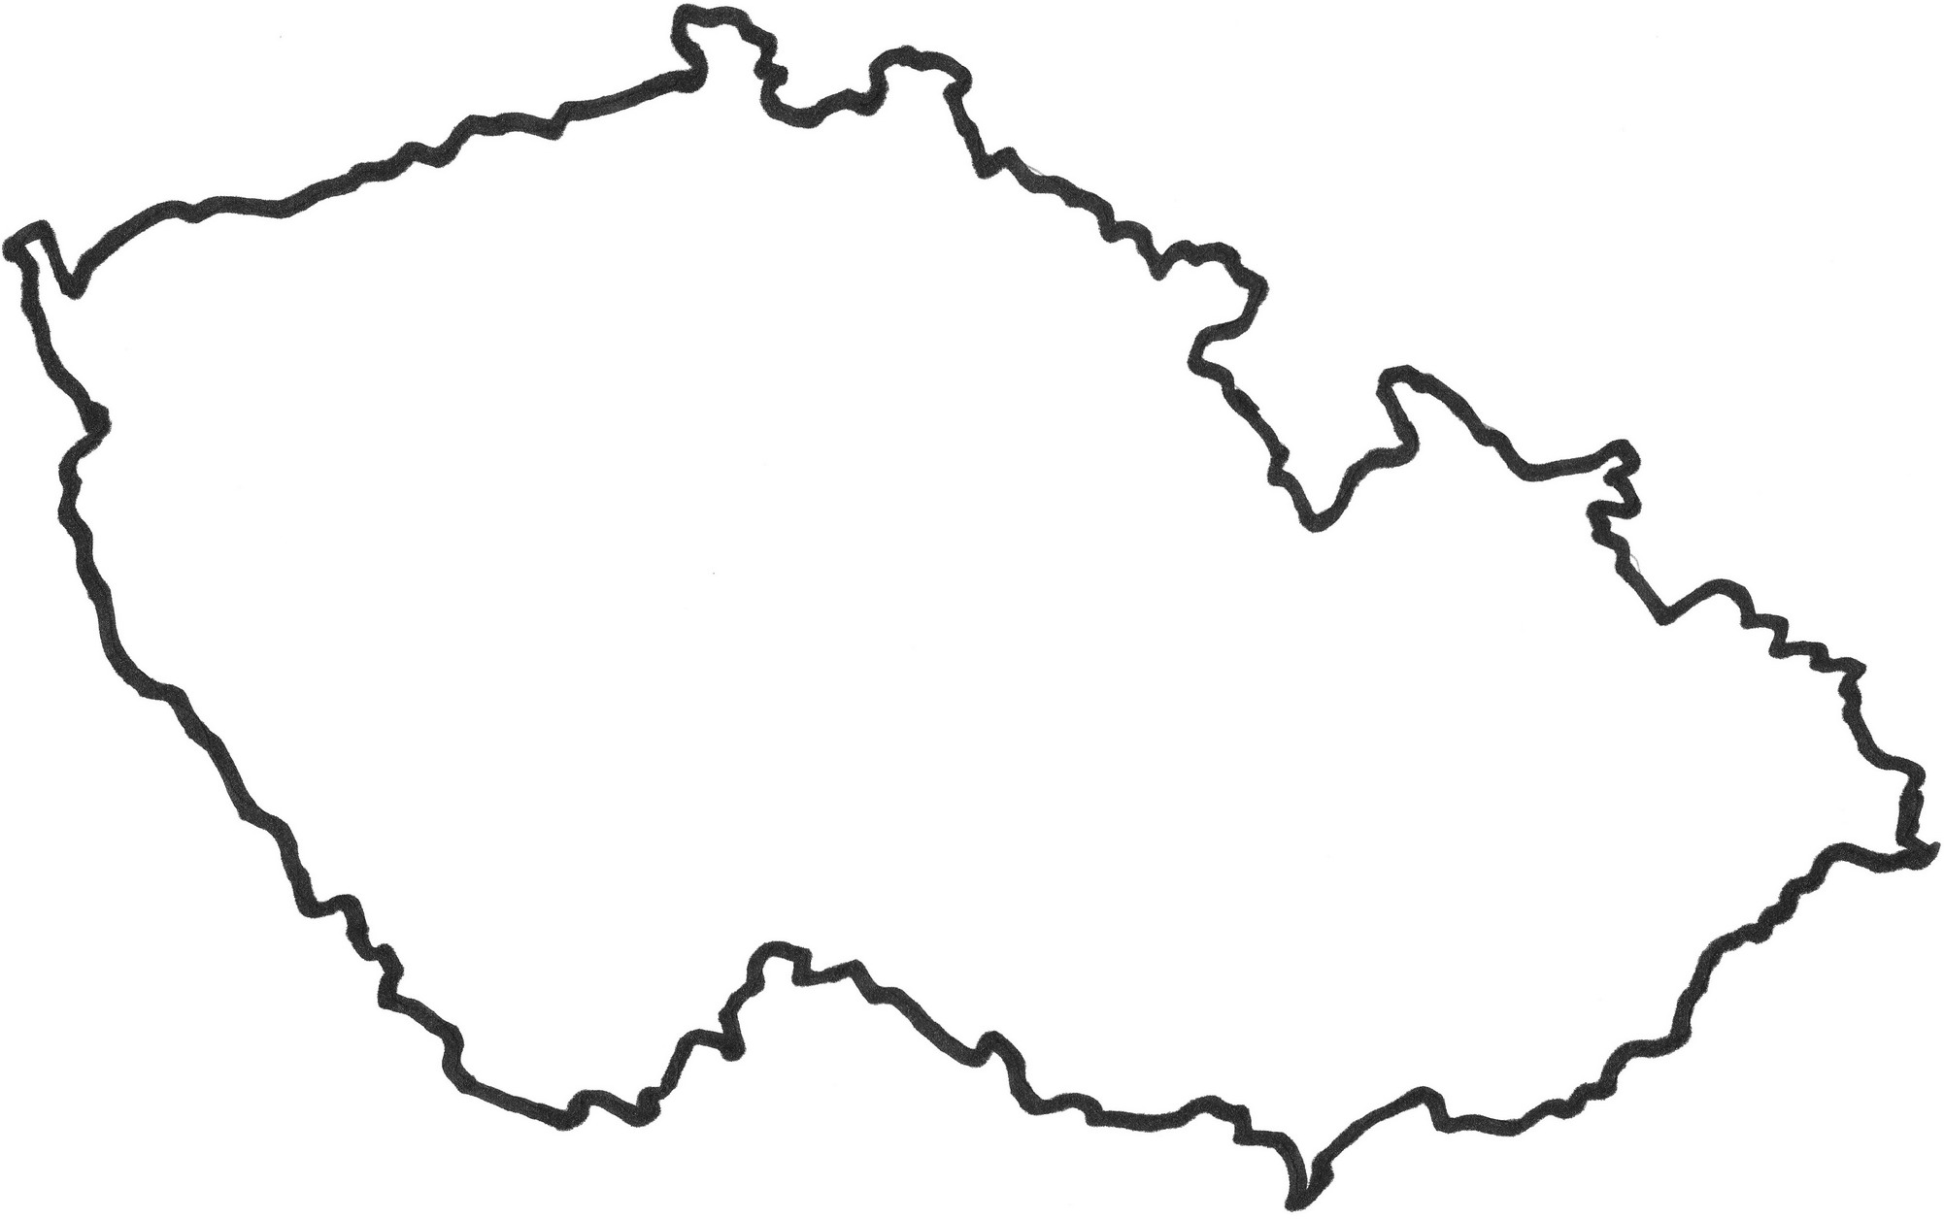
JÁ JAKO OBČAN ČESKÉ REPUBLIKY
ZS1BP_PIV4, jaro 2015
Mgr. Kateřina Mrázková, Ph.D.

Slide 2


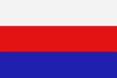

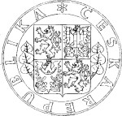

Státní symboly
Zdroj: http://vlast.cz/symboly-ceske-republiky/

Slide 3
Státní moc
Zákonodárná – Parlament (poslanecká sněmovna, senát)
Výkonná – Prezident, vláda
Soudní

Slide 4
Zákonodárná moc - Parlament
Senát:
  Poslanci
  Navrhuje zákony
  Projednává a schvaluje zákony
  Vyslovuje souhlas s mezinárodními smlouvami
  Vyslovuje souhlas se jmenováním ústavních soudců
  Může podat žalobu na prezidenta republiky
  Předkládá prezidentu republiky návrhy na udělení státních vyznamenání
  Vyslovuje souhlas s vyhlášením válečného stavu, s pobytem cizích vojsk na území ČR či s vysláním ozbrojených sil do zahraničí
Poslanecká sněmovny
  Tvořena poslanci
  Získat alespoň 5 % hlasů ve volbách
  Poslanecký klub
  200 poslanců volených na čtyři roky
  Věk alespoň 21 let
  Má právo vyslovit nedůvěru koupit vládě
  Rozhoduje o podobě státního rozpočtu
  Má právo navrhovat zákony

Slide 5
Jaké je složení poslanecké sněmovny?
Politická strana | % výsledky voleb z roku 2013
ČSSD | 20,45 %
ANO | 18,65 %
KSČM | 14,91 %
TOP 09 | 11,99 %
ODS | 7,72 %
Úsvit | 6,88 %
KDU-ČSL | 6,78 %

Slide 6
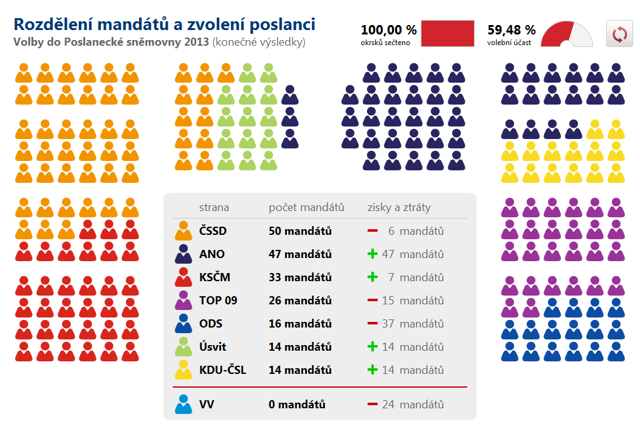
Jaké je složení poslanecké sněmovny?

Slide 7
Výkonná moc
Prezident
  Miloš Zeman
  Sjednává mezinárodní smlouvy
  Vrchní velitel ozbrojených sil
  Svolává zasedání poslanecké sněmovny
  Jmenuje soudce, generály, členy Bankovní rady
  Uděluje státní vyznamenání
  Odpouští a zmírňuje tresty udělené soudem
  Uděluje amnestii
  Podepisuje zákony
  Má právo vrátit Parlamentu přijatý zákon
  Jmenuje a odvolává předsedu a další členy vlány, přijímá jejich demisi, odvolává vládu
Vláda
  Premiér: Bohuslav Sobotka
  Ministerstva
  Řídí státní administrativní aparát
  Politické strany
  Úřednická vláda

Slide 8
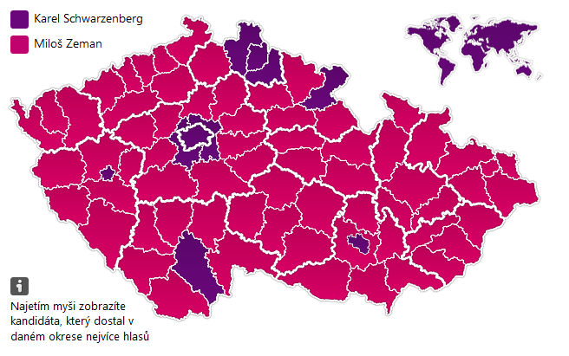
Prezidentské volby 2013

Slide 9
Jak dobře znáš ministry?
Ministerstvo | Ministr
Ministerstvo pro místní rozvoj | Karla Šlechtová
Ministerstvo životního prostředí | Richard Brabec
Ministerstvo práce a sociálních věcí | Michaela Marksová
Ministerstvo vnitra | Milan Chovanec
Ministerstvo zahraničních věcí | Lubomír Zaorálek
Ministerstvo obrany | Martin Stropnický
Ministerstvo průmyslu a obchodu | Jan Mládek
Ministerstvo zdravotnictví | Svatopluk Němeček
Ministerstvo spravedlnosti | Robert Pelikán
Ministerstvo financí | Andrej Babiš
Ministerstvo školství, mládeže a tělovýchovy | Marcel Chládek
Ministerstvo dopravy | Dan Ťok
Ministerstvo zemědělství | Marian Jurečka
Ministerstvo kultury | Daniel Herman

Slide 10
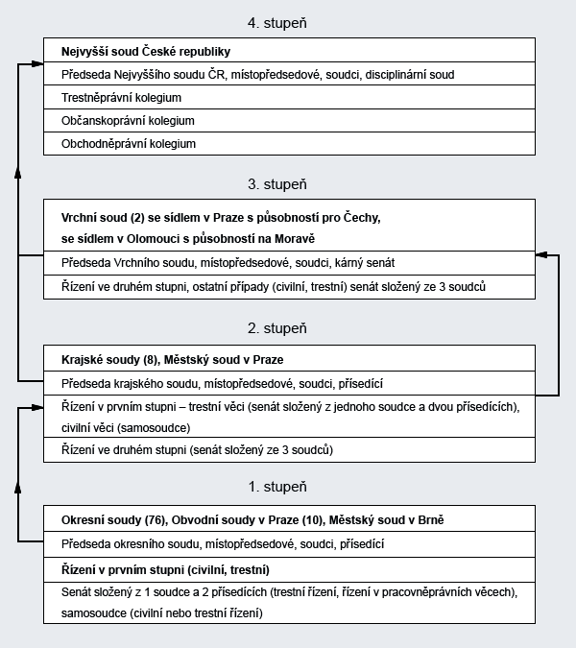
Soudní moc:

Slide 11
Volby
Prezident republiky: 2013 →jednou za 5 let: 2018
Poslanecká sněmovna: 2013 → jednou za 4 roky: 2017
Senát Parlamentu ČR: 2014 → každé 2 roky je vyměněna 1/3 senátorů
Zastupitelstva krajů: 2012 →jednou za 4 roky: 2016
Zastupitelstva obcí: 2014 → jednou za 4 roky: 2018
Evropský parlament: 2014 → jednou za 5 let: 2019

Slide 12
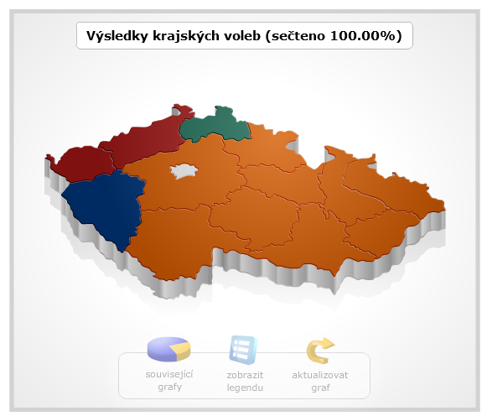
Volby do krajských zastupitelstev

Slide 13
Ústava ČR a Listina základních práv a svobod
Přečtěte si Ústavu ČR
Přečtěte si Listinu základních práv a svobod

Slide 14
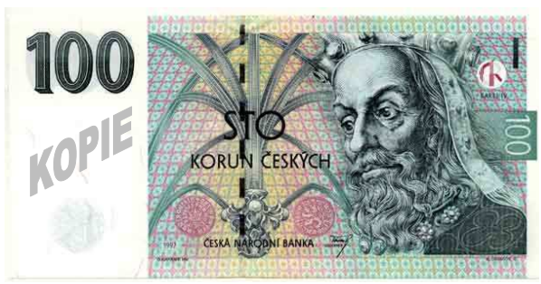
Osobnosti z českých bankovek

Slide 15
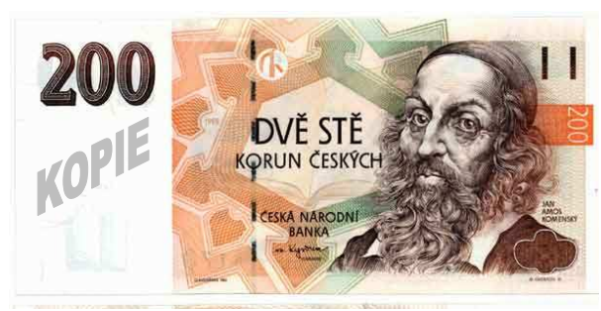
Osobnosti z českých bankovek

Slide 16
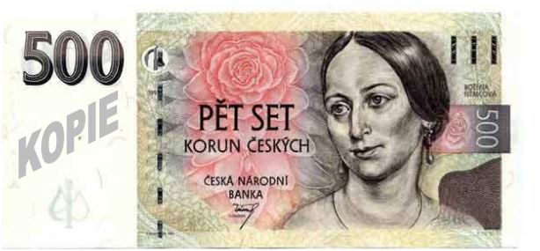
Osobnosti z českých bankovek

Slide 17
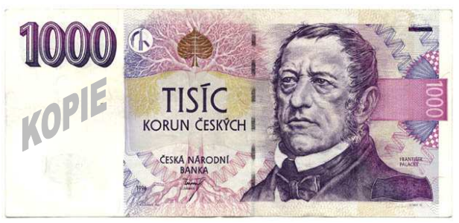
Osobnosti z českých bankovek

Slide 18
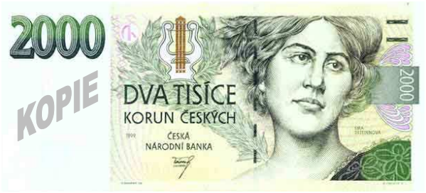
Osobnosti z českých bankovek

Slide 19
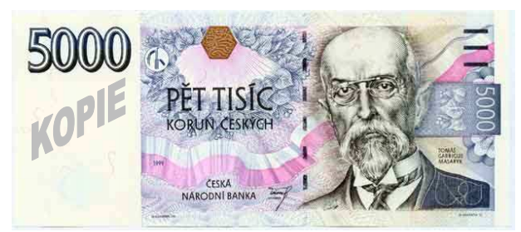
Osobnosti z českých bankovek

Slide 20
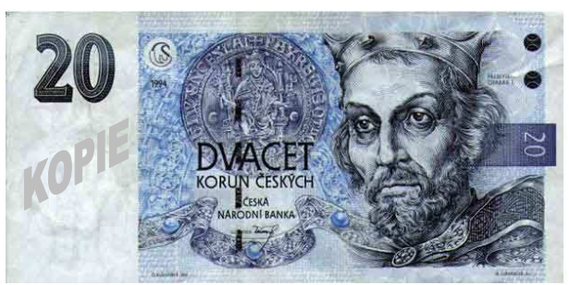
Osobnosti z českých bankovek

Slide 21
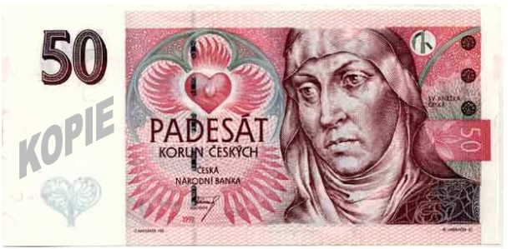
Osobnosti z českých bankovek

